Slide 1
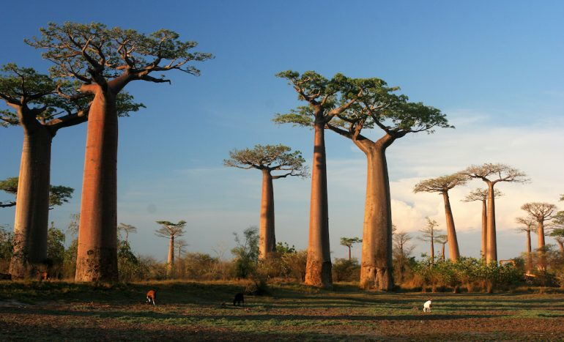
FORMAS BIOLÓGICAS (BIOTIPOS) DE LAS PLANTAS Y EL SISTEMA DE CLASIFICACIÓN DE RAUNKIAER
DRA. GABRIELA S. ENTROCASSI
DRA. CLAUDIA M. MARTÍN
LIC. MARÍA S. VILLALBA

Slide 2
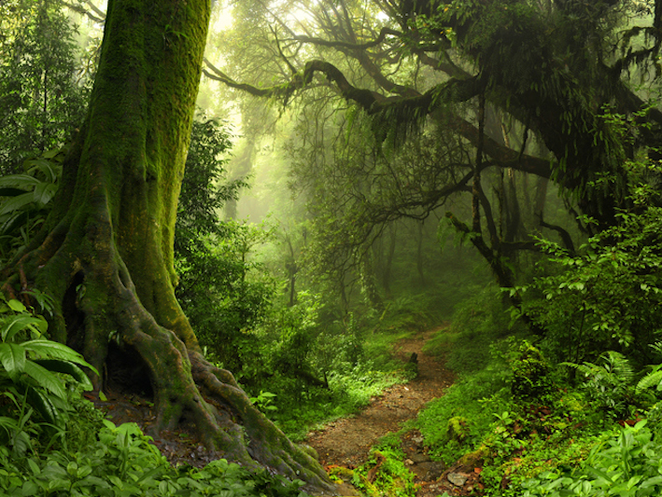
GEOBOTÁNICA - ES LA CIENCIA DE LA VIDA VEGETAL Y LA BIOSFERA . -TAMBIÉN DENOMINADA ECOLOGÍA VEGETAL O GEOGRAFÍA BOTÁNICA. - LAS CIENCIAS EN LAS QUE SE ASIENTA LA GEOBOTÁNICA EN LA ACTUALIDAD SON: BIOCLIMATOLOGÍA, BIOGEOGRAFÍA, ECOFISIOLOGÍA, EDAFOLOGÍA, FITOSOCIOLOGÍA, GEOMORFOLOGÍA Y TAXONOMÍA.

Slide 3
FORMAS BIOLÓGICAS (BIOTIPOS) DE LAS PLANTAS
Raunkiaer (1934) propuso un sistema de clasificación centrado en la ubicación y grado de protección de las yemas de renuevo de una planta durante la estación desfavorable.

Slide 4
Este sistema establece cinco Formas Biológicas o Biotipos principales, según un orden de mayor a menor protección de las yemas de renuevo:
TERÓFITOS
GEÓFITOS
HEMICRIPTÓFITOS
CAMÉFITOS
FANERÓFITOS
HIDRÓFITOS y HELÓFITOS

Slide 5
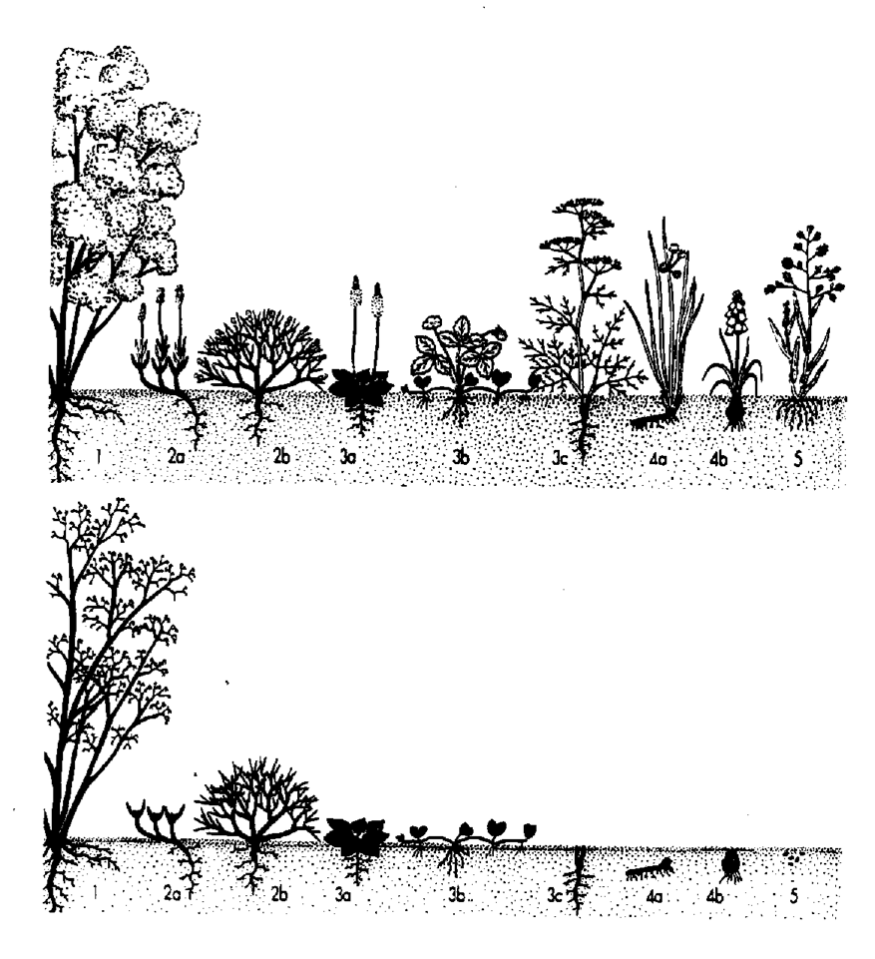
Clasificación de Raunkiaer Tipos Biológicos o Biotipos:
Estación favorable
Estación desfavorable
1. Fanerófitos
2 .Caméfitos
3. Hemicriptófitos
4.Geófitos
5. Terófitos

Slide 6
FORMAS BIOLÓGICAS (BIOTIPOS)
TERÓFITOS
(del griego theros = verano)
Plantas anuales, que se conservan sólo por sus semillas que germinan cada año en la estación favorable.
La yemas de renuevo sólo están en los embriones de las semillas.

Slide 7
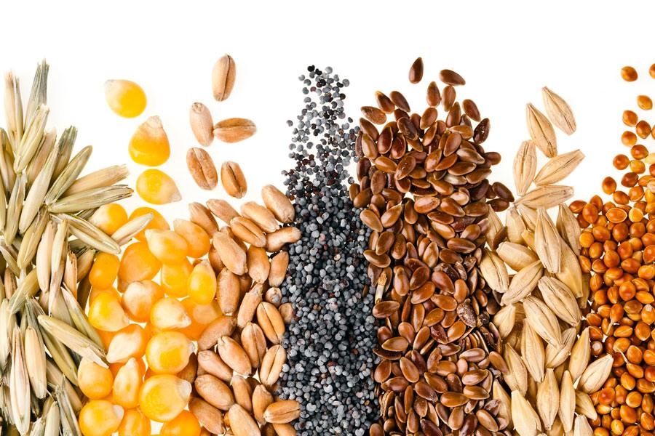
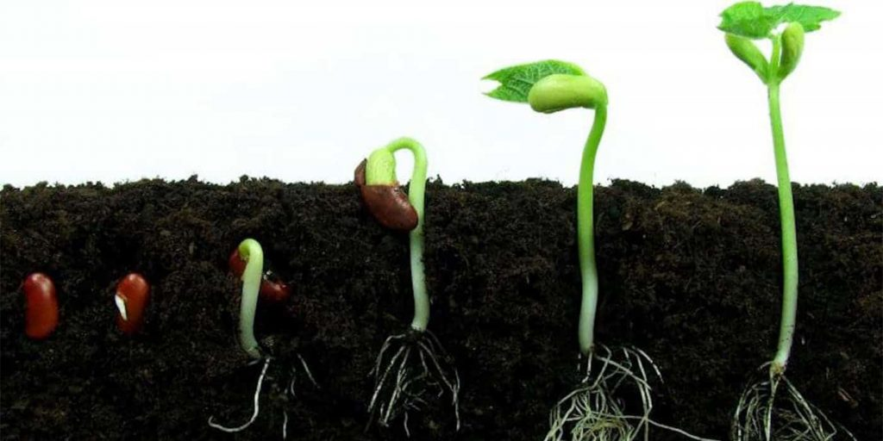
TERÓFITOS

Slide 8
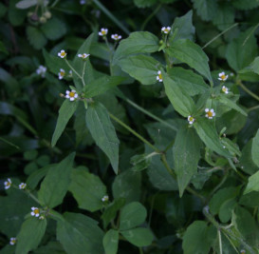
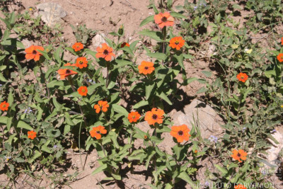
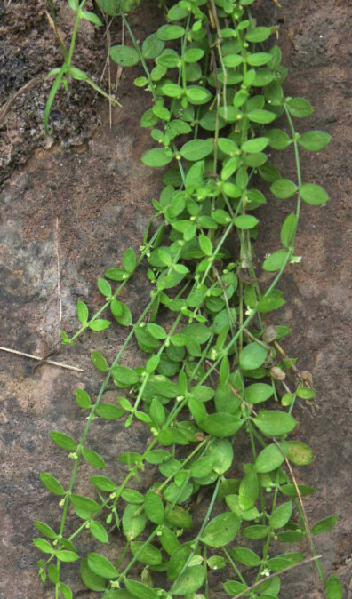
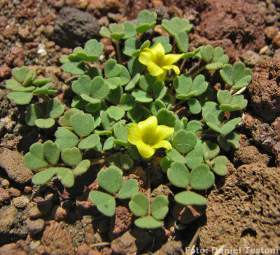
TERÓFITOS

Slide 9
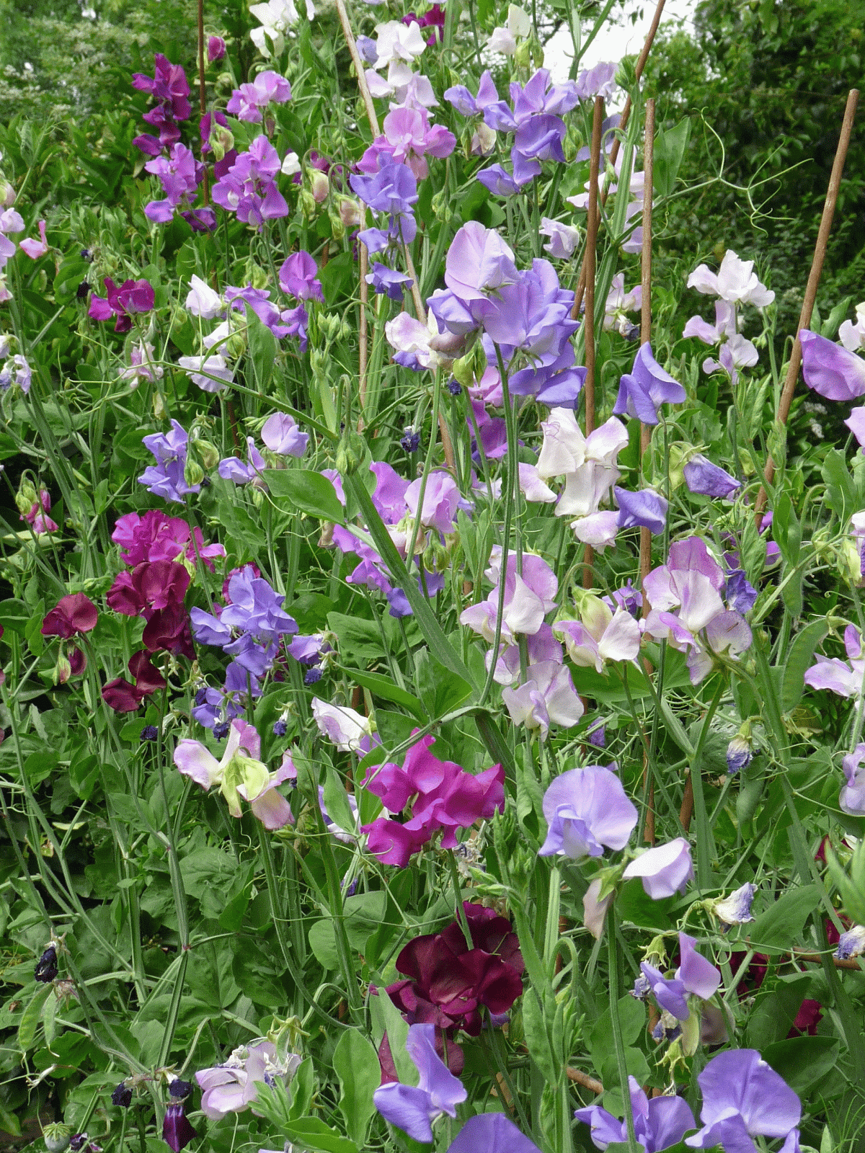
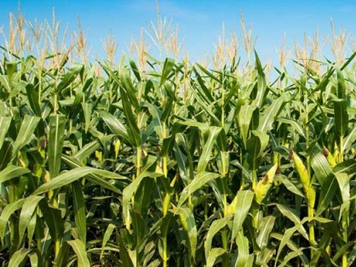
TERÓFITOS

Slide 10
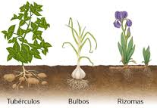
GÉOFITOS
(de geo = tierra) o Criptófitos (de cripto = escondido)
Plantas cuyas yemas de renuevo yacen bajo tierra (subterráneas), la parte aérea muere año tras año y las yemas quedan protegidas en bulbos, tubérculos o rizomas.
Tipos de Geófitos:
-Bulbosos: “jacinto”, “cebolla”
-Tuberosos: “papa”
-Rizomatosos: “sorgo”, “jengibre”

Slide 11
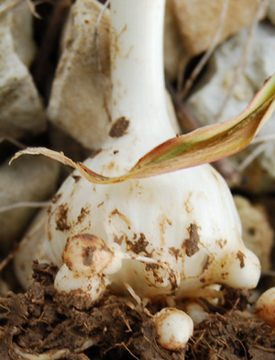
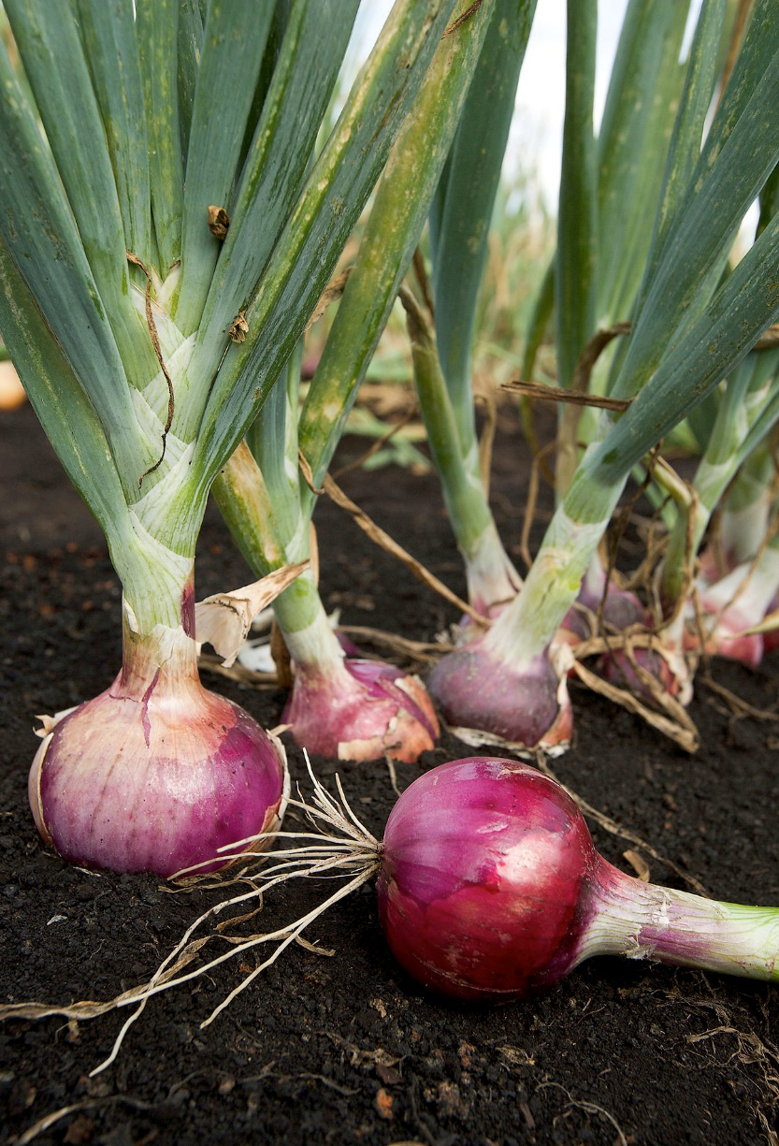
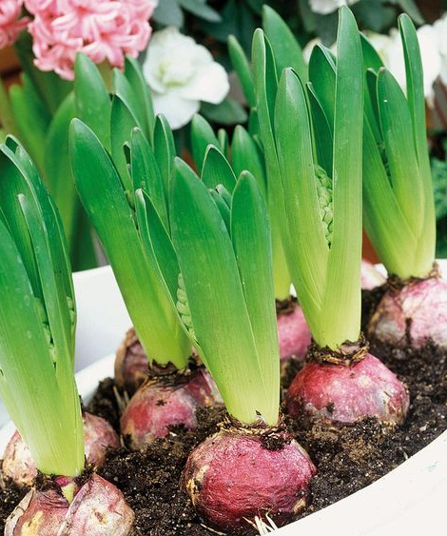
GEÓFITOS BULBOSOS

Slide 12
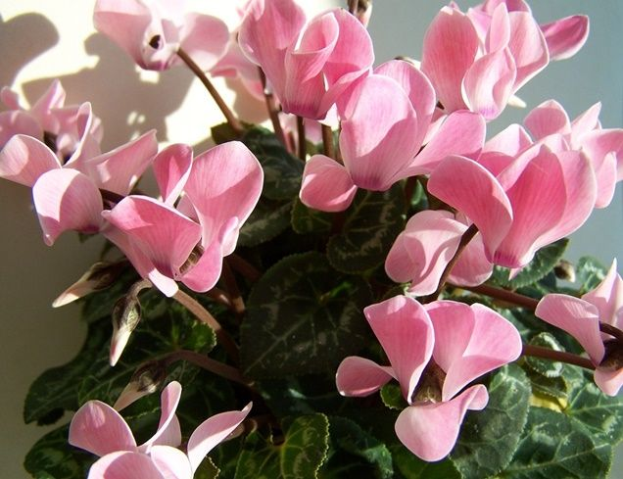
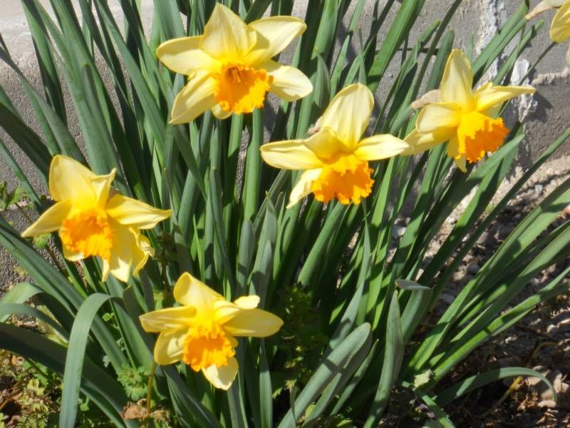
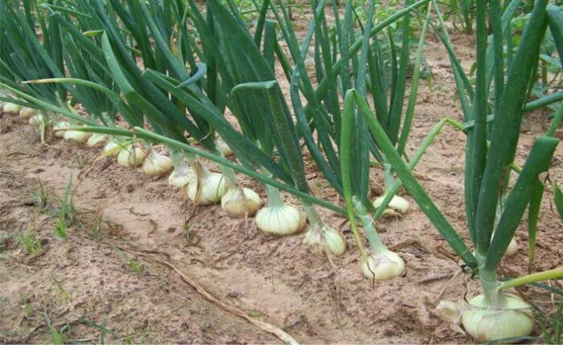
GEÓFITOS BULBOSOS

Slide 13
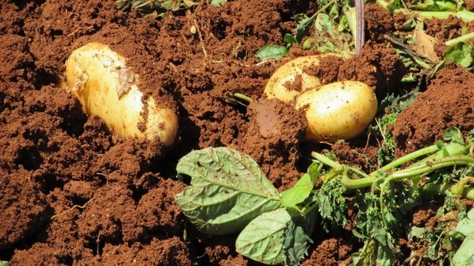
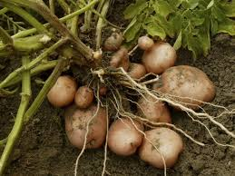
GEÓFITOS TUBEROSOS

Slide 14
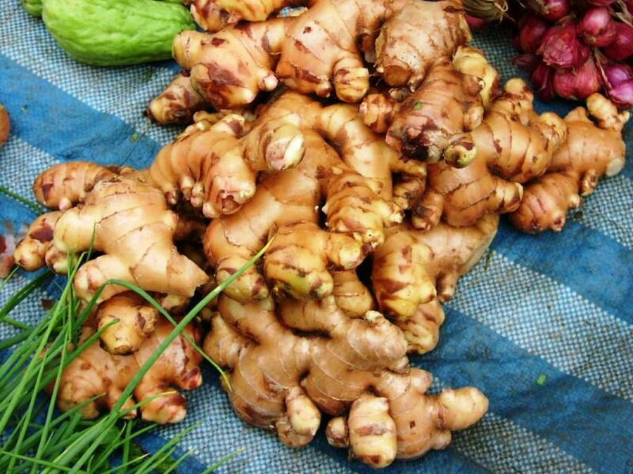
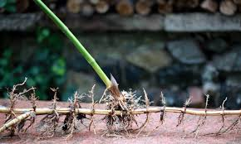
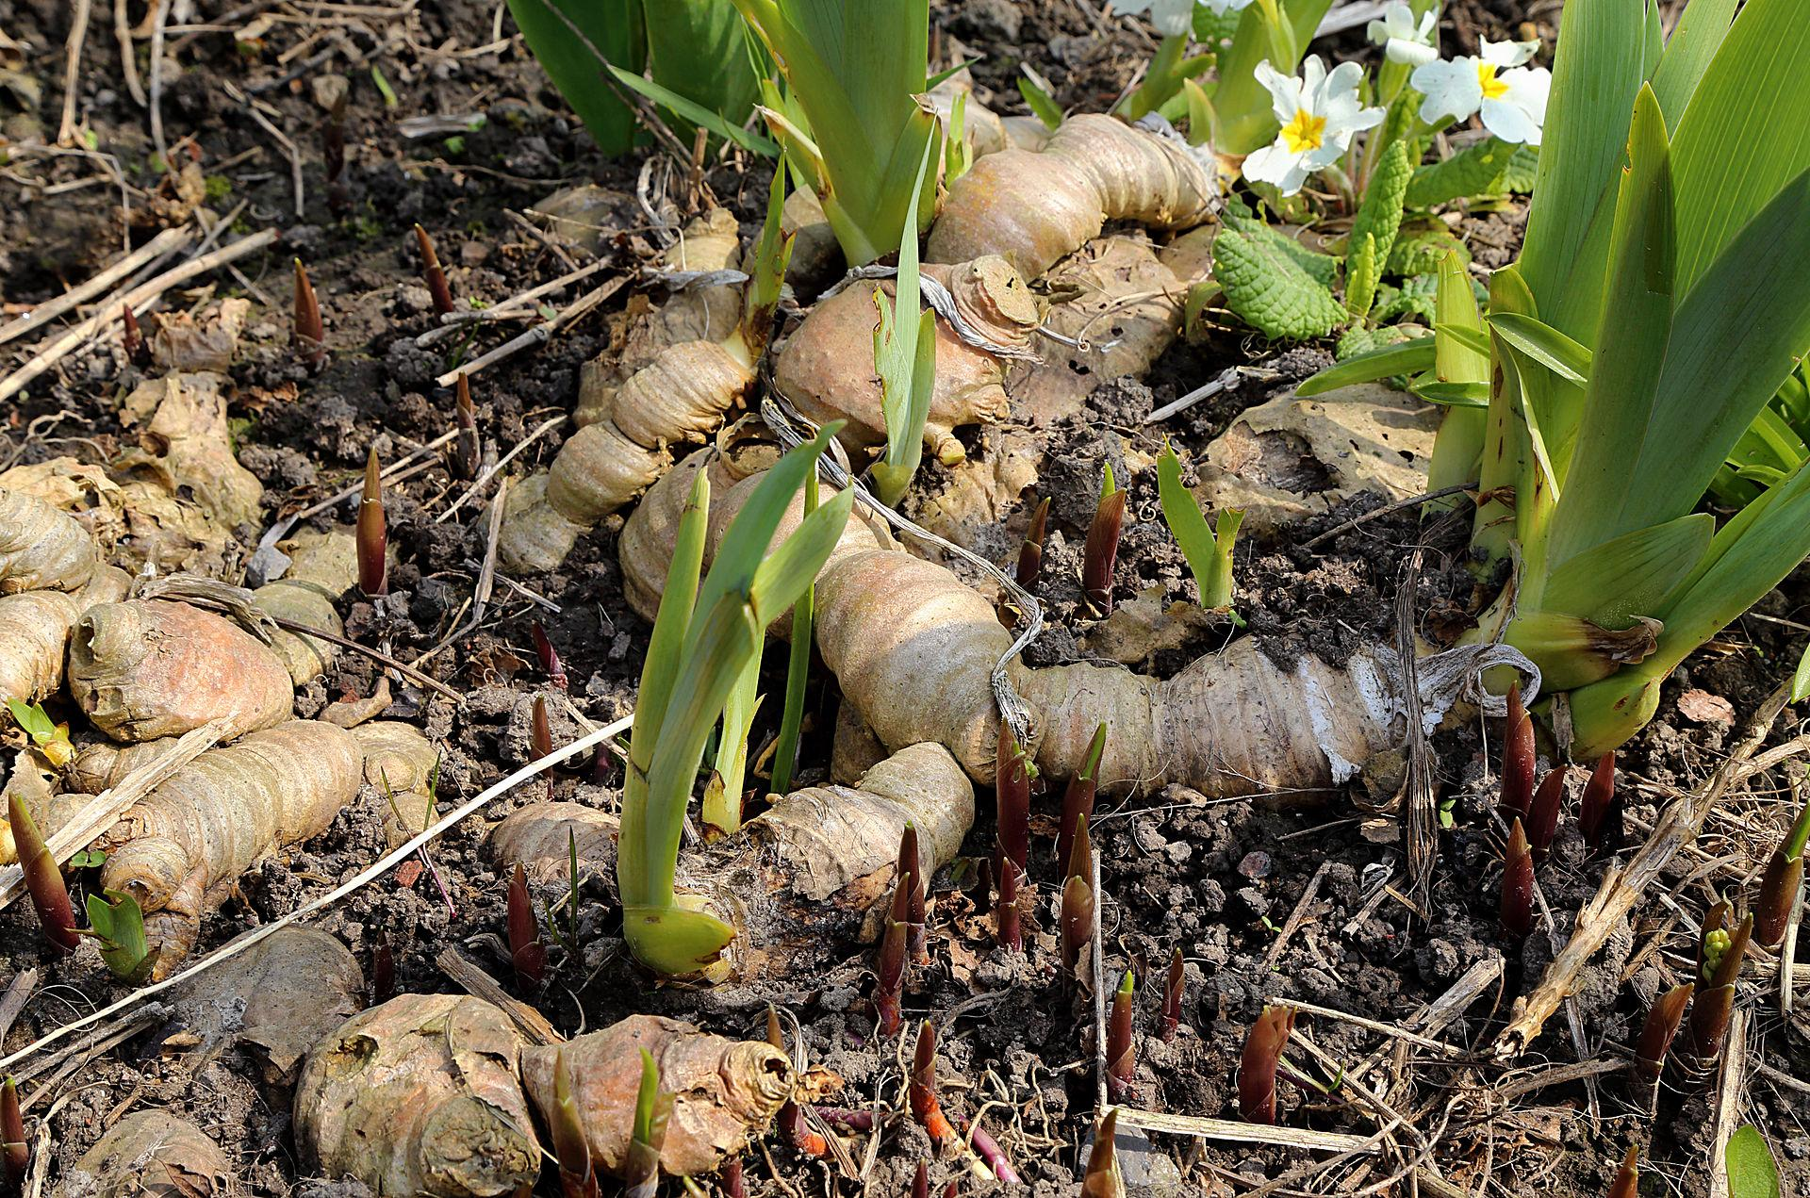
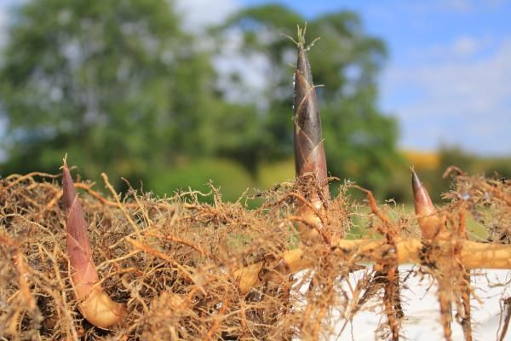
GEÓFITOS RIZOMATOSOS

